Slide 1
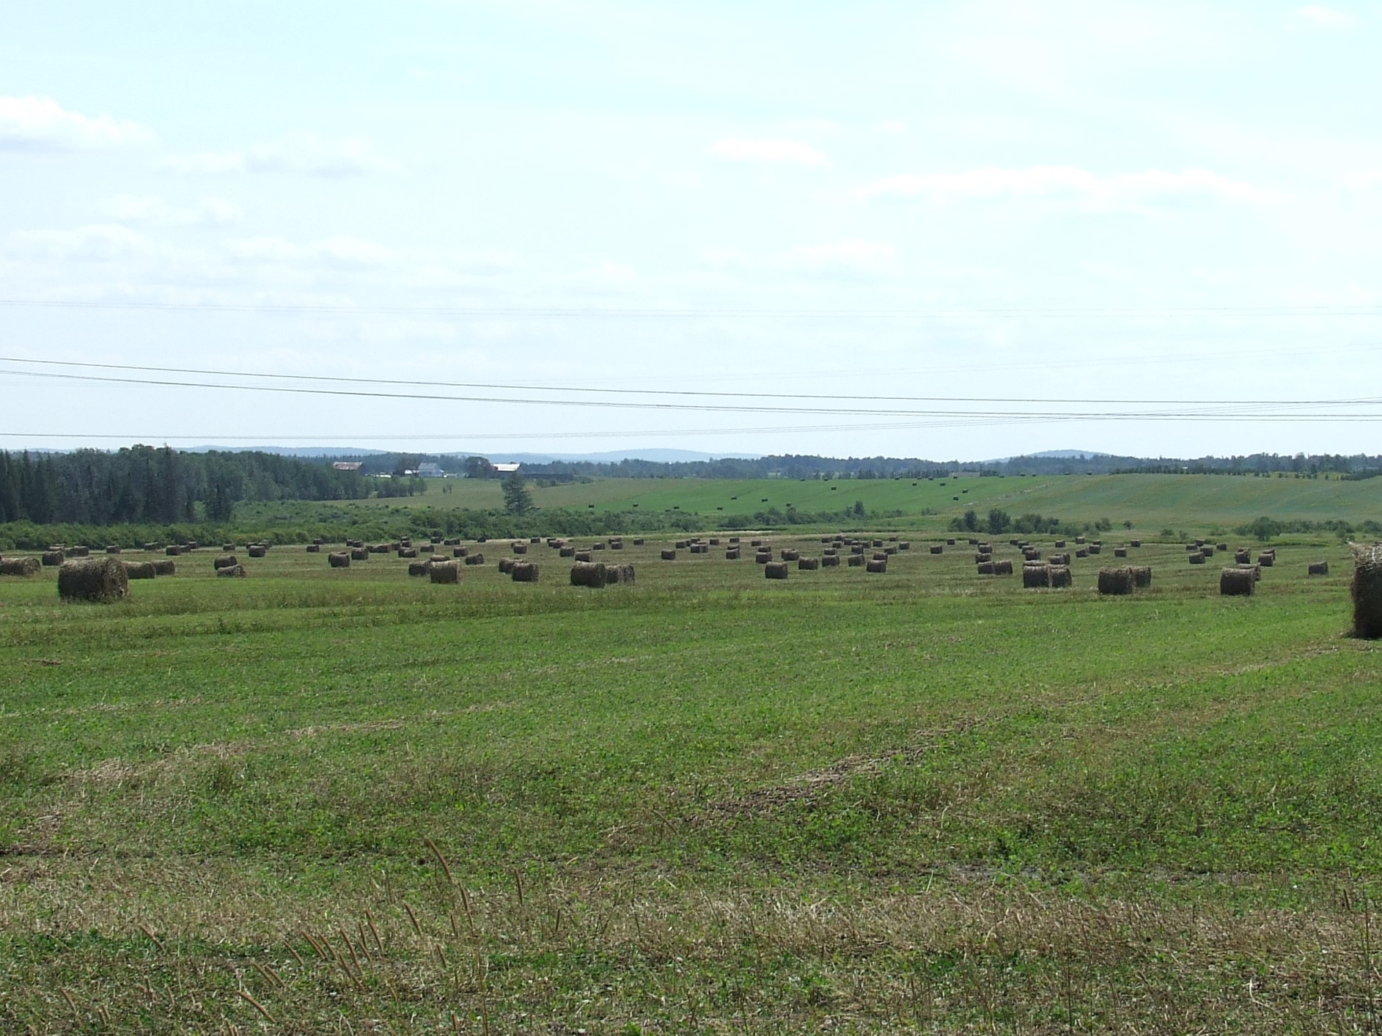
Le secteur bioalimentaire au coeur de notre mandat Semaine de l’agroalimentaire en Abitibi-Ouest
Monia Jacques, agr. et conseillère régionale en aménagement, développement régional et acériculture
Jean-Luc Pelletier-Deschênes, agr. et conseiller du centre de services d’Amos
15 mars 2023
Crédit photo : Jean-Luc Pelletier-Deschênes

Slide 2
Plan de la présentation
Mise en contexte
L’offre de services
Le rôle du MAPAQ
L’équipe
Projets en cours
Plan d’agriculture durable 2020-2030
Entente sectorielle de développement bioalimentaire
Planification stratégique du bioalimentaire
Période d’échange

Slide 3
Mise en contexte
L’industrie bioalimentaire c’est l’ensemble des activités liées à la production agricole, la transformation des aliments et des boissons, le commerce de détail et de gros, la restauration et les services d’alimentation institutionnels
Pour permettre à la région de se développer dans le domaine du bioalimentaire, nous avons besoin de :
Travailler davantage en cohésion autour d’axes et d’enjeux communs, porteurs de sens et générateurs de résultats concrets
L’implication d’organismes et de partenaires du milieu est une condition indispensable au maintien d’un développement soutenu et novateur du secteur

Slide 4
L’offre de services

Slide 5
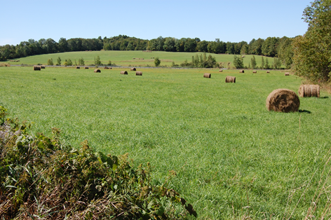
Offre de services du MAPAQ
Accessibilité, savoir-faire et connaissance du terrain
Le Ministère met à la disposition de la clientèle des services-conseils pour aider dans le cadre d’un projet en :
Démarrage ou transfert d’entreprise
Productions végétales et animales
Transformation
Commercialisation
Notes:
Des conseillers en relève et en établissement dans chaque région pour accompagner la relève désirant s’établir en agriculture.
Les principales activités des conseillers en relève :
l’accueil
l’accompagnement
le suivi de l’établissement
la présence régionale
La Direction régionale de l’Abitibi-Témiscamingue et du Nord-du-Québec compte sur une équipe ayant comme mandat :
Accompagnement des entreprises en commercialisation et en transformation alimentaire
Soutien à l’adaptation et à la diversification des entreprises
Veille stratégique et diffusion d’information de pointe
Accompagnement de projets d’essais et d’innovation (ex. : cohortes du PAD – plan d’agriculture durable)
Agroenvironnement (ex. bandes riveraines, haies brise-vent, cultures de couverture,…)
Gestion de programmes d’aide financière visant l’investissement, la commercialisation, la transformation, l’agroenvironnement et l’innovation
Aménagement du territoire et plans de développement de la zone agricole (PDZA)
Développement régional et ententes de développement.

Slide 6
Équipe de développement durable, sectoriel et territorial
Direction régionale et Centre de services agricoles de Rouyn-Noranda
Anick Lavoie (directrice)
Daphné Touzin (productions biologiques et horticoles)
Mathieu Laplante (relève et établissement, conseiller du CS)
Pascale Charland (gestion de programmes)
Centre de services agricoles Ville-Marie
Darquise Froment (grandes cultures, RAP)
Joëlle Beaulé (secrétariat)
Monia Jacques (conseillère du CS par intérim, aménagement du territoire et développement rural, acériculture)
Dominique Lance (adjointe à la directrice)
Centre de services
agricoles d’Amos
Jean-Luc Pelletier Deschênes (conseiller du CS)
Carolyne Bouffard (agroenvironnement)
Point de services agricoles de La Sarre
Jean-Luc Pelletier Deschênes (conseiller du CS par intérim)
Notes:
Processus d’embauche en cours :
Conseiller en production animale
Conseiller en économie et gestion et responsable du CS de Ville-Marie
Conseiller en transformation alimentaire et commercialisation
Expertise territoriale et ministérielle disponible :
Appui multidisciplinaire aux conseillers régionaux en production animales, grandes cultures (fourrages), agroenvironnement et autres

Slide 7
Projets en cours

Slide 8
Plan d’agriculture durable (PAD)
2020-2030

Slide 9
Qu’est-ce que le PAD?
Ensemble d'outils pour accélérer l'adoption de pratiques agroenvironnementales responsables et performantes pour répondre aux préoccupations des acteurs du milieu agricole et des citoyens.
Réduire l’usage des pesticides et les risques qui y sont associés
Améliorer la santé et la conservation des sols
Améliorer la gestion des matières fertilisantes
Optimiser la gestion de l’eau
Améliorer la biodiversité
Notes:
5 objectifs du PAD

Slide 10
Le PAD et son plan d’action régional
Permet de mobiliser et de concerter les acteurs du milieu
Répondre aux besoins prioritaires de la région par des actions
5 cohortes régionales en cours
Pratiques durables en production maraîchère diversifiée (responsables de l’AO)
Pâturage adaptatif multiparcelles (5 producteurs en A-O)
Régie biologique des céréales (4 producteurs sur 15 en A-O)
2 projets régionaux en cours
Vitrine de démonstration de techniques de rénovation des prairies et de chaulage est située en Abitibi-Ouest
Notes:
*** MRC Abitibi-Ouest a été consultée dans le cadre de l’élaboration du plan d’action régional
Exemples d’actions :
Favoriser l’utilisation raisonnée des pesticides
Amener les entreprises à mieux reconnaître les insectes ravageurs des cultures pour adapter leurs interventions en conséquence
Améliorer la santé des sols et encourager les stratégies de conservation des sols
Favoriser une meilleure gestion de l’application des matières fertilisantes
Sensibiliser les entreprises et les encourager à préserver les bandes riveraines et les boisés agricoles pour maintenir la biodiversité dans les zones agricoles et en périphérie
Cohortes régionales en cours :
Régie biologique des céréales
Pratiques durables en production maraîchère diversifiée
Gestion et rénovation des pâturages
Semis direct sur couverture végétale permanentes
Pâturage adaptatif multiparcelles (ÉCOBOEUF)
Projets régionaux en cours
Documenter la présence de pesticides dans les puits comme outil de sensibilisation
Vitrine de démonstration de techniques de rénovation des prairies et de chaulage

Slide 11
Deux démarches complémentaires
Entente sectorielle de développement bioalimentaire
Planification stratégique du bioalimentaire

Slide 12
Constats et orientations
Absence d’un organisme de concertation bioalimentaire en A-T
Attentes importantes du milieu pour la mise en place d’une table ou d’un organisme de concertation
L’entente sectorielle est une amorce de concertation qui couvre principalement la zone agricole, donc une partie du secteur bioalimentaire
La DRATNQ du MAPAQ a comme mandat d’appuyer les initiatives régionales de concertation et de mobilisation des partenaires du secteur bioalimentaire
La DRATNQ du MAPAQ mènera deux démarches complémentaires, en collaboration avec les acteurs du milieu :
Entente sectorielle de développement bioalimentaire
Planification stratégique du bioalimentaire
Notes:
Contacts réalisés à différents niveaux afin de documenter le dossier et évaluer les options qui nous permettront de mettre en place les bases à une structure éventuelle de concertation

Slide 13
Entente sectorielle de développement bioalimentaire de l’A-T (ESDBAT)
Le projet d’entente est une opportunité de partenariat permettant d’investir les fonds publics en fonction des priorités régionales et ce pour les 3 prochaines années
Principaux objectifs:
Identifier et soutenir les priorités régionales issues de la mise-en-commun des plans de développement de la zone agricole (PDZA) et planification stratégique agroalimentaire de chacune des MRC;
Soutenir le développement de la filière « Grandes Cultures » de l’URDAAT;
Valoriser le secteur de la production animale et soutenir davantage la mise en marché;
Identifier les enjeux liés à la gestion de la main-d'œuvre et au rehaussement des compétences dans un contexte d’innovation et de mise en valeur du potentiel régional.
Notes:
Depuis décembre 2022 en A-T :
Entente de principe sur le projet de document d’entente sectorielle de développement
Soutenir des projets par territoire et des projets régionaux mais les modalités demeurent à définir
Le MAPAQ est responsable de l’entente et de sa mise en œuvre avec un objectif actuel de signer d’ici la fin mars 2023
Entente qui s’échelonnera jusqu’au 31 mars 2025 pour un montant de 2,1 M$ incluant la participation de plusieurs partenaires du milieu :
MAPAQ
MAMH
MEIE
Services Québec
Les 5 MRC
La CPAT
Le CLD Abitibi
Le CLD Abitibi sera responsable, via l’ESDBAT, de réaliser une mise en commun des enjeux territoriaux, régionaux et sectoriels, identifiés notamment dans les PDZA et autres planifications de développement du territoire agricole

Slide 14
Planification stratégique du secteur bioalimentaire de l’Abitibi-Témiscamingue
Démarche qui repose sur deux questions principales :
Quelle est la situation actuelle de l’industrie bioalimentaire de l’Abitibi-Témiscamingue?
Que faut-il faire pour développer l’industrie bioalimentaire de l’Abitibi-Témiscamingue et quelles sont les priorités?
*** L’exercice devra prendre en compte les planifications sectorielles et territoriales déjà en place et réalisées ainsi que les travaux et études complétés par les différents ministères et organismes du milieu
Mise en place d’un comité de pilotage
Notes:
Rôle et mandat du comité de pilotage :
Appuyer et orienter les travaux du consultant en fournissant l’information nécessaire à la réalisation de son mandat
Collaborer à l’identification d’enjeux actuels et futurs ainsi qu’aux pistes de solutions potentielles
Participer à l’exercice de planification stratégique et à l’élaboration du plan d’action
L’objectif ultime est d’apporter l’ensemble des acteurs de la région à un même niveau de compréhension et une vision commune de développement
Composition du comité de pilotage :
MAPAQ | Services Québec | UPA | SADC de Rouyn-Noranda | CISSS-AT | Regroupement des tables de concertation bioalimentaires du Qc | Espace d’accélération et de croissance de l’A-T | Loisir et sport A-T
Objectifs du mandat :
Être en cohérence avec :
Politique bioalimentaire du Québec
Stratégie de soutien à l’occupation et à la vitalité des territoires (OVT)
Tous les volets d’un système alimentaire territorial (SAT) doivent être pris en compte
Passer d’une approche sectorielle à systémique
Camper les rôles et responsabilités des différents acteurs sur le territoire en les cadrant dans une dimension/champ d’intervention

Slide 15
Période d’échange

